Slide 1

3.2 最小内核
获取并初始化TCB
启动OS
TargetInit 初始化
时间管理
任务调度
任务级的任务调度小结
基本概念
案例分析
任务控制块
任务就绪算法
OS初始化
任务管理
任务堆栈初始化

Slide 2
3.2 最小内核
任务调度
μC/OS-Ⅱ内核采用了“可剥夺型”任务调度算法，μC/OS-Ⅱ总是运行处于就绪态中优先级最高的任务，具体是通过调度器（Scheduler）实现。
任务级的任务调度由OS_Sched()函数完成，而中断级的任务调度由OSIntExt()函数完成。

Slide 3
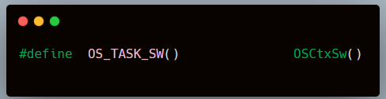
3.2 最小内核
任务调度
void OS_Sched (void)
{
INT8U y;
OS_ENTER_CRITICAL();
if (OSIntNesting == 0) {
y = OSUnMapTbl[OSRdyGrp];
OSPrioHighRdy = (INT8U)((y << 3) + OSUnMapTbl[OSRdyTbl[y]]);
if (OSPrioHighRdy != OSPrioCur) {
OSTCBHighRdy = OSTCBPrioTbl[OSPrioHighRdy];
OS_TASK_SW();
}
}
OS_EXIT_CRITICAL();
}
判断是否处于中断服务程序中
判断当前任务
优先级是否为
最高优先级
获取就绪态任务
最高优先级
就绪态任务优先级
高，则获取TCB
进行任务的任务切换

Slide 4
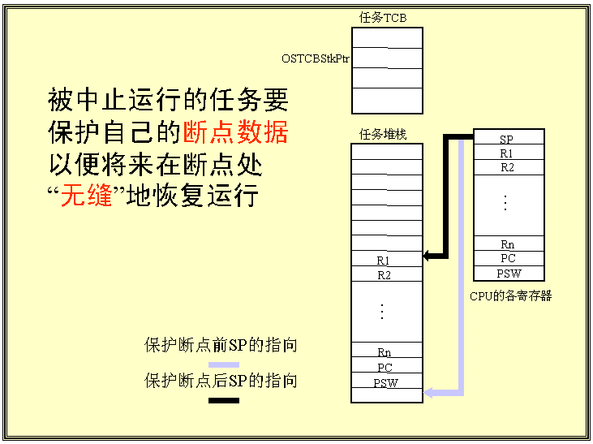

任务切换就是中止正在运行的任务（当前任务），转而去运行另外一个任务的操作，当然这个任务应该是就绪任务中优先级别最高的那个任务
1．
任务切换宏
OS_TASK_SW( )

Slide 5
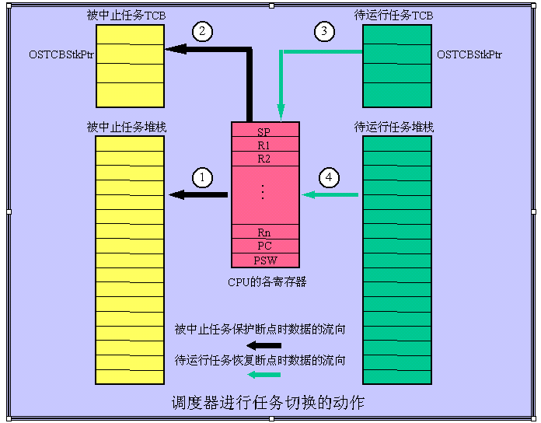
1．
任务切换宏
OS_TASK_SW( )
后恢复待运行任务的断点数据
先保护被中止任务的断点数据
任务切换就是中止正在运行的任务（当前任务），转而去运行另外一个任务的操作，当然这个任务应该是就绪任务中优先级别最高的那个任务

Slide 6
需要由宏OS_TASK_SW( ) 来引发一次中断或者一次调用来使 OSCtxSw( )
执行任务切换工作
任务切换就是中止正在运行的任务（当前任务），转而去运行另外一个任务的操作，当然这个任务应该是就绪任务中优先级别最高的那个任务
后恢复待运行任务的断点数据
先保护被中止任务的断点数据
1．
任务切换宏
OS_TASK_SW( )
不要企图用PUSH和POP指令来使程序计数器PC压栈和出栈，因为没有这样的指令。
只好变通一下了。
中断动作和过程调用指令可以使PC压栈；
中断返回指令可以使PC出栈。
因此任务切换OSCtxSw( )必定是一个中断服务程序。

Slide 7
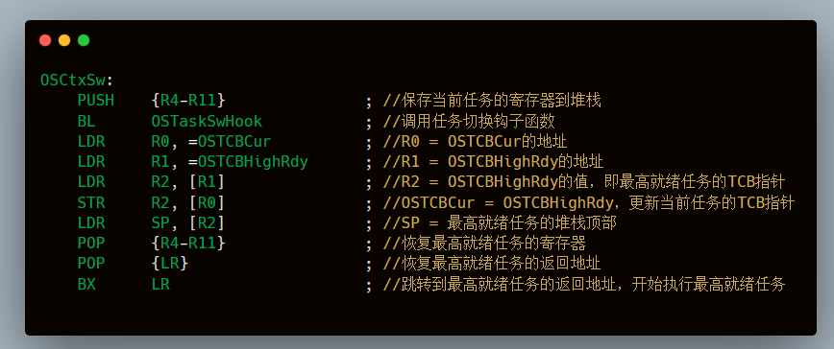
OS_TASK_SW( )代码

Slide 8
Task0从就绪表删除后的任务调度
OSRunning
OSIntNesting
OSRdyGrp
Y
OSRdyTbl[ ]
TRUE
0
0
0
0
0
0
0
1
1
Bit
7
Bit
6
Bit
5
Bit
4
Bit
3
Bit
2
Bit
1
Bit
0
[0]
0
0
1
1
0
0
0
0
0
OSPrioHighRdy
OSTCBHighRdy
7
6
5
4
3
2
1
0
[1]
0
0
0
0
0
0
1
0
&OSTCBTbl[2]
5
当前还是运行Task0
15
14
13
12
11
10
9
8
X
OSPrioCur
OSTCBCur
OSTCBPrioTbl[ ]
&OSTCBTbl[2]
&OSTCBTbl[1]
4
5
[0]
[1]
[2]
Task1
Task0
OS_TASKIdle
[3]
OSTCBTbl[2]
OSTCBTbl[1]
OSTCBTbl[0]
[4]
&OSTCBTbl[1]
OSTCBList
NULL
[5]
&OSTCBTbl[2]
OSTCBStkPtr
OSTCBStkPtr
OSTCBStkPtr
[6]
OSTCBNext
OSTCBNext
OSTCBNext
[7]
……
……
……
[8]
[9]
&OSTCBTbl[0]

Slide 9
3.2 最小内核
获取并初始化TCB
启动OS
TargetInit 初始化
时间管理
任务调度
任务级的任务调度小结
基本概念
案例分析
任务控制块
任务就绪算法
OS初始化
任务管理
任务堆栈初始化

Slide 10
3.2 最小内核
任务级的任务调度小结
启动OS后，执行Task0
执行就绪优先级最高的Task1
将当前任务从就绪表删除
将当前任务从就绪表删除
Task0()
OSTimeDly()
Task1()
OSTimeDly()
OS_TaskIdle()
目标板初始化
TargetInit()
OS_Sched()
调用任务级任务调度函数
OS_Sched()
调用任务级任务调度函数
IO2DIR |= LED2
IO2DIR |= LED1
OS_TASK_SW()
IO2CLR |= LED2
OS_TASK_SW()
For(;;)
执行延时函数
IO2CLR |= LED1
执行延时函数
OSTimeDly()
执行空闲任务，等待Task0和Task1就绪
先保存当前任务的
环境，接着恢复新
任务执行的首地址
先保存当前任务的
环境，接着恢复新
任务执行的首地址
OSTimeDly()
IO2SET |= LED2
IO2SET |= LED1
OSTimeDly()
OSTimeDly()

